Slide 1

Triton
Μ102 : Μηχανική Λογισμικού για Διαδικτυακές Εφαρμογές
Χειμερινό Εξάμηνο 2019-2020
Σαουλίδης Χάρης , Στάγκος Ευάγγελος, Γιαννόπουλος Αλέξανδρος , Τσιόκας Νικόλαος

Slide 2
Ρόλοι
Σαουλίδης Team Leader
Σαουλίδης, Στάγκος Back end
Γιαννόπουλος Front end
Τσιόκας Documentation, Usability testing
Όλη η ομάδα Testing

Slide 3
Η εφαρμογή μας
Βασισμένη σε Βootstrap 4 template & Font awesome
Εμφανίζει με μια αναζήτηση τα ανερχόμενα μουσικά events της Θεσσαλονίκης
Παράλληλα με τα μουσικά events εμφανίζει και την πρόβλεψη του καιρού

Slide 4
API
Τα API που χρησιμοποιήθηκαν στην εφαρμογή είναι:
Songkick API
Openwather API

Slide 5
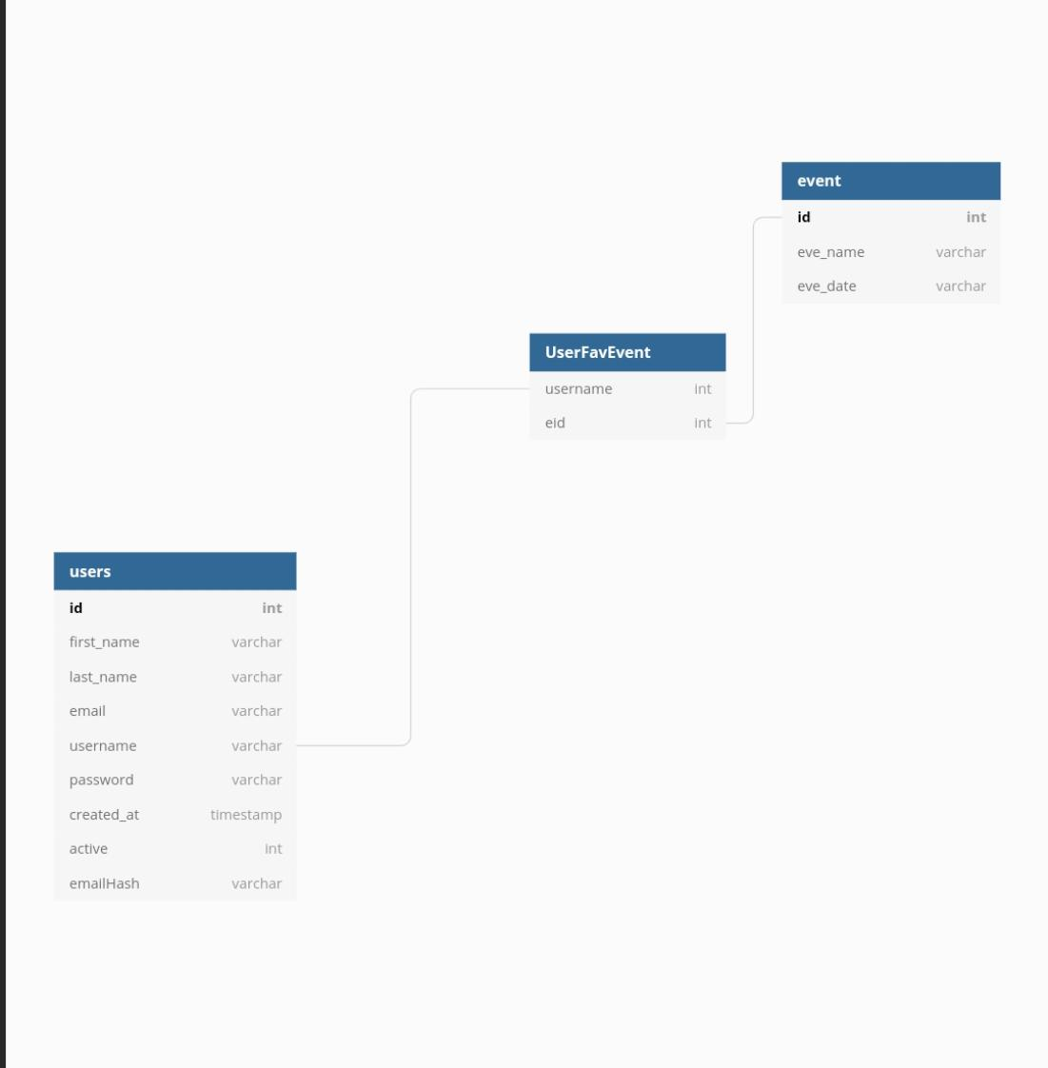

Slide 6
Απλός χρήστης
Αρχικά έχουμε σύντομη περιγραφή το τι μπορεί να κάνει η εφαρμογή μας
Δυνατότητα εγγραφής
Δυνατότητα σύνδεσης

Slide 7
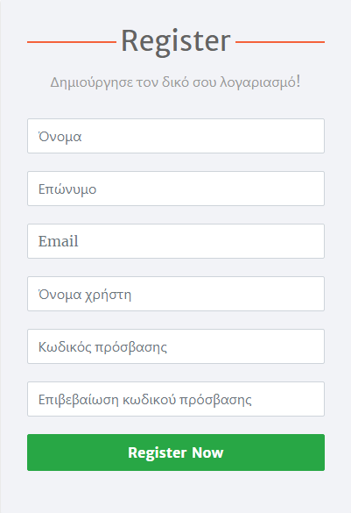
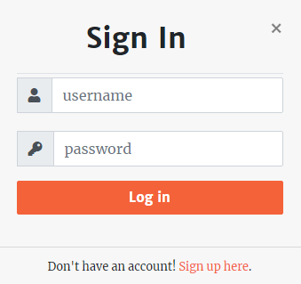
Sign in & Register

Slide 8
Συνδεδεμένος χρήστης
Δυνατότητα αναζήτησης των μουσικών events
Στα μουσικά events αναλόγως την ημερομηνία μπορεί να δει και τον καιρό και την θερμοκρασία που θα υπάρχει την συγκεκριμένη χρονική στιγμή που θα γίνει το event
Δυνατότητα αποθήκευσης αγαπημένων

Slide 9
Google forms
Αξιολόγηση της σελίδας μας από απλά άτομα Απλες ερωτήσεις για να πάρουμε βασικά δεδομένα
Πέραν από την αξιολόγηση και προφορική πληροφόρηση για τα πλεονεκτήματα και τα μειονεκτήματα

Slide 15
Αντίστοιχες υπηρεσίες
https://cityportal.gr/thessaloniki/events/music/
https://www.thessalonikiguide.gr/events/sinavlies-live/

Slide 16

Η ΟΜΑΔΑ TRITON ΣΑΣ ΕΥΧΑΡΙΣΤΕΙ!
Συνέχεια στην σελίδα
https://nireas.it.teithe.gr/webeng19g6/

